Slide 1
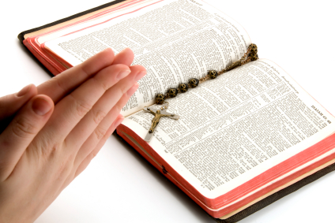
"KHÔNG BIẾT KINH THÁNH
LÀ KHÔNG BIẾT CHÚA KITÔ"
VUI HỌC KINH THÁNH
CHÚA NHẬT KHÁNH NHẬT TRUYỀN GIÁO

Slide 2
Mười một môn đệ đi tới miền Ga-li-lê, đến ngọn núi Đức Giê-su đã truyền cho các ông đến. Khi thấy Người, các ông bái lạy, nhưng có mấy ông lại hoài nghi
TIN MỪNG CHÚA GIÊSU THEO THÁNH MATTHÊU

Slide 3
Đức Giê-su đến gần, nói với các ông: "Thầy đã được trao toàn quyền trên trời dưới đất.

Slide 4
Vậy anh em hãy đi và làm cho muôn dân trở thành môn đệ, làm phép rửa cho họ nhân danh Chúa Cha, Chúa Con và Chúa Thánh Thần,

Slide 5
dạy bảo họ tuân giữ mọi điều Thầy đã truyền cho anh em. Và đây, Thầy ở cùng anh em mọi ngày cho đến tận thế."

Slide 6
"KHÔNG BIẾT KINH THÁNH
LÀ KHÔNG BIẾT CHÚA KITÔ"
TRẮC NGHIỆM

Slide 7
1. Đức Giêsu hẹn gặp các môn đệ tại miền nào?
A
  Miền Samaria.
B
  Miền Galilê.
B
  Miền Galilê.
C
  Miền Thập tỉnh.
D
  Miền Giuđê.
Đáp án

Slide 8
2. Khi gặp Đức Giêsu các môn đệ có hành động gì?
A
  Tôn thờ
B
  Van xin
C
  Bái lạy
C
  Bái lạy
D
  Cả a, b và c đúng.
Đáp án

Slide 9
3. Đức Giêsu bảo các môn đệ Thầy đã được trao ban điều gì?
A
  Toàn quyền trên trời dưới đất.
A
  Toàn quyền trên trời dưới đất.
B
  Toàn quyền sự sống và cái chết.
C
  Mọi quyền hành của vũ trụ.
D
  Cả a, b và c đúng.
Đáp án

Slide 10
4. Đức Giêsu bảo các môn đệ hãy đi và làm cho muôn dân trở thành môn đệ, làm phép rửa cho họ nhân danh ai?
A
  Giavê, Thiên Chúa của Ítraen.
B
  Thiên Chúa hằng sống.
A
C
  Chúa Cha, Chúa Con và Chúa Thánh Thần.
  Chúa Cha, Chúa Con và Chúa Thánh Thần.
D
  Cả a, b và c đúng.
Đáp án

Slide 11
5. Đức Giêsu bảo anh em hãy đi và làm cho muôn dân trở thành môn đệ, dạy bảo họ điều gì?
A
  Những giới luật của Thiên Chúa.
B
  Những điều sách luật dạy.
C
  Mọi điều Thầy đã truyền cho anh em.
C
  Mọi điều Thầy đã truyền cho anh em.
D
  Cả a, b và c đúng.
Đáp án

Slide 12
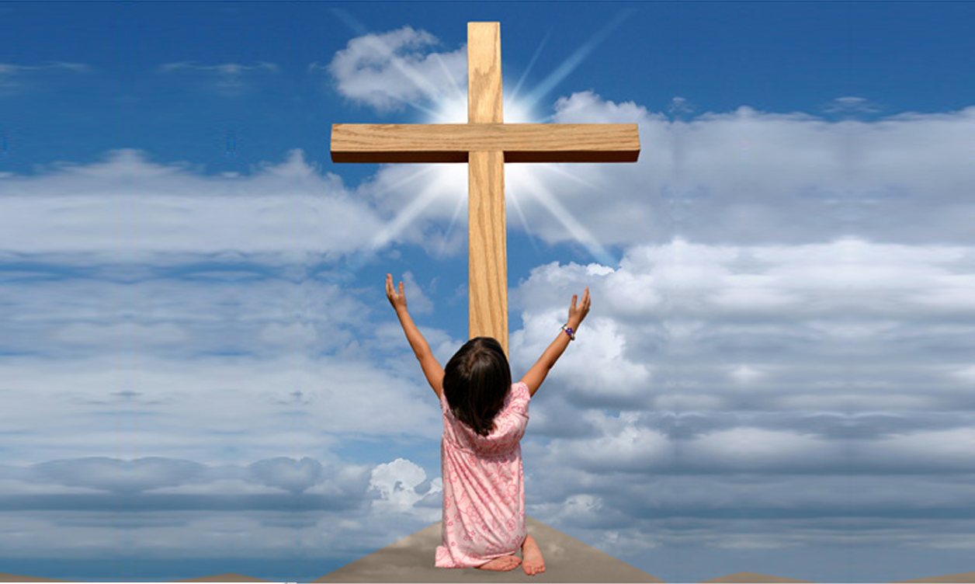
TÌM Ô CHỮ

Slide 13
1
Đ | Ứ | C | G | I | Ê | S | U
 | T | R | Ở | T | H | À | N | H
 |  | M | Ọ | I | Đ | I | Ề | U
 |  |  | C | H | O | Đ | Ế | N
 |  | T | Ớ | I | M | I | Ề | N
HÀNG
DỌC
2
3
4
5
4. VÀ ĐÂY, THẦY Ở CÙNG ANH EM MỌI NGÀY … … TẬN THẾ."
5. Mười một môn đệ đi … … Ga-li-lê
3. DẠY BẢO HỌ TUÂN GIỮ … … THẦY ĐÃ TRUYỀN CHO ANH EM
1. AI HẸN VỚI CÁC MÔN ĐỆ TRÊN NÚI?
2. Vậy anh em hãy đi và làm cho muôn dân … … môn đệ

Slide 14
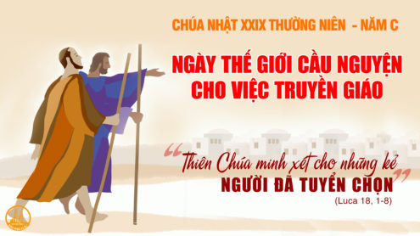

Slide 15
Đ | Ứ | C | G | I | Ê | S | U
 | T | R | Ở | T | H | A | N | H
 |  | M | Ọ | I | Đ | I | Ề | U
 |  |  | C | H | O | Đ | Ế | N
 |  | T | Ớ | I | M | I | Ề | N

